Slide 1
GIF parsing
Ref: GIF: Graphics Interchange Format(sm) (tronche.com)
Notes:
Fei Deng

Slide 2
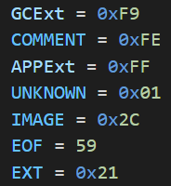
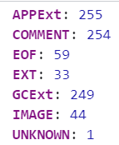
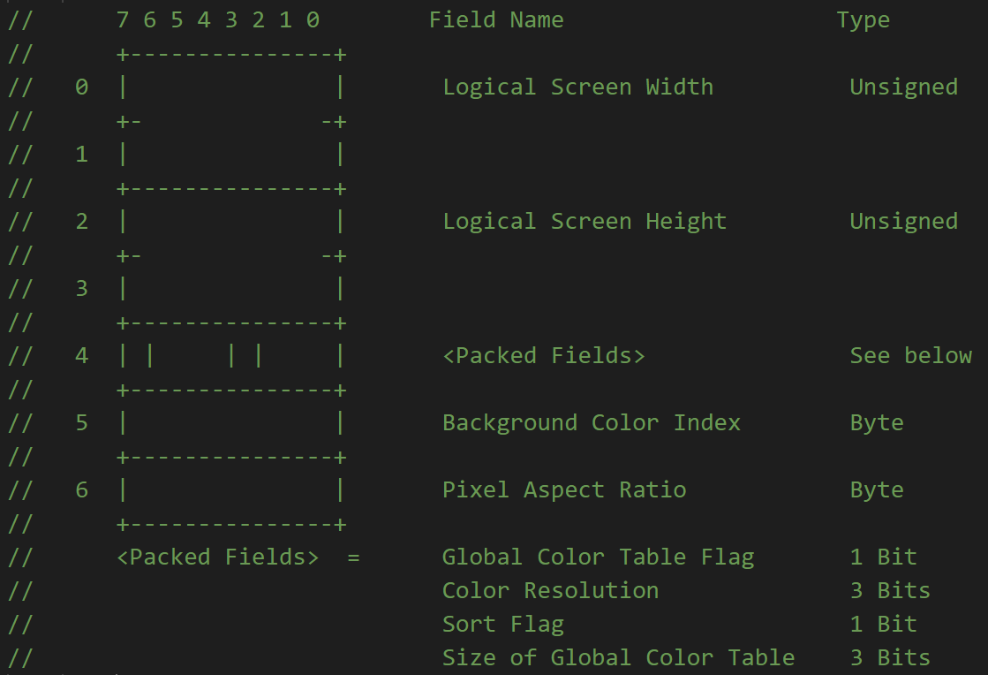
Starting point
dataLoaded() 读入数据
Parse() 解析header
parseColourTable() 解析globalColourTable
parseBlock() 根据blockID 判断下一个block是什么

Slide 3
parseBlock()
根据blockID 判断下一个block是什么
IMG标识
parseImg()
EOF标识
Finnished()
其他标识
parseExt()

Slide 4
parseExt()
根据blockID
GCExt
parseGCExt()
COMMENT
readSubBlocks()
写入 gif.comment
APPExt
parseAppExt()
UNKNOWN
St.pos += 13
readSubBlocks()

Slide 5
parseAppExt()
如果前8位解析为 ‘NETSCAPE’
St.pos += 8
Else
St.pos += 3
readSubBlocks()

Slide 6
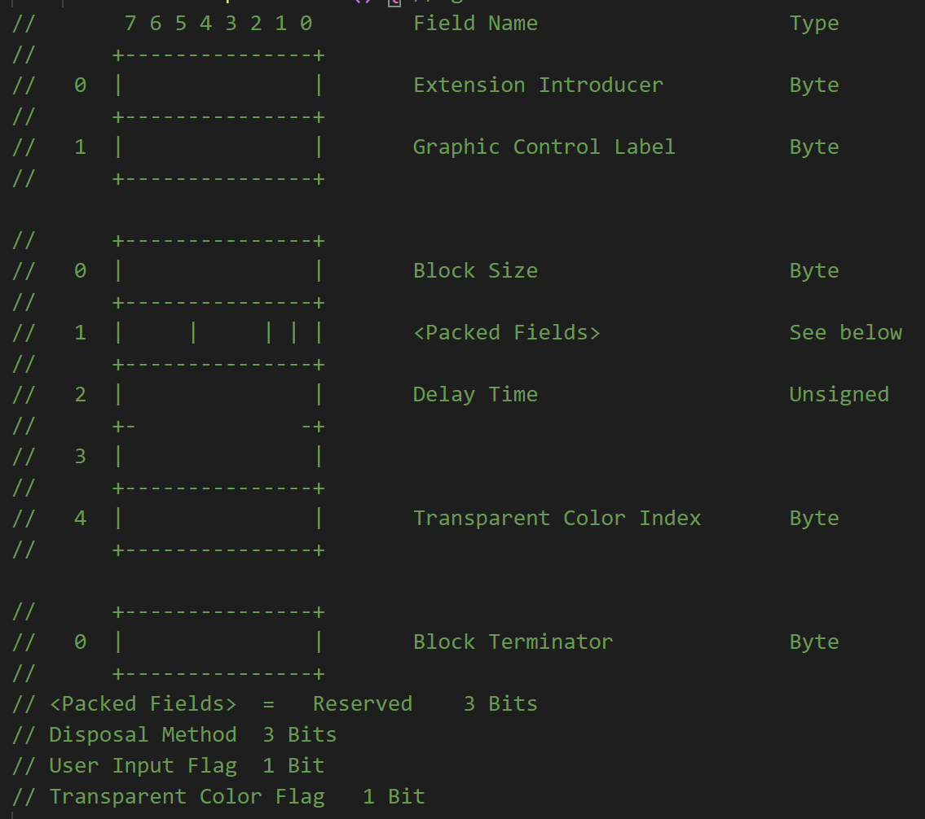
parseGCExt() Graphic Control
获取disposalMethod
获取transparencyGiven
获取delayTime
获取transparencyIndex

Slide 7
parseImg()
Deinterlace
创建新frame
将gif 属性复制到frame
判断是否使用local colour table
readSubBlocksB() 读出block data
lzwDecode 解码 data
lzwDecode 解码后数据放在pixelBuf中

Slide 8
readSubBlocksB()
从block头获取当前block size
返回block内数据data

Slide 9
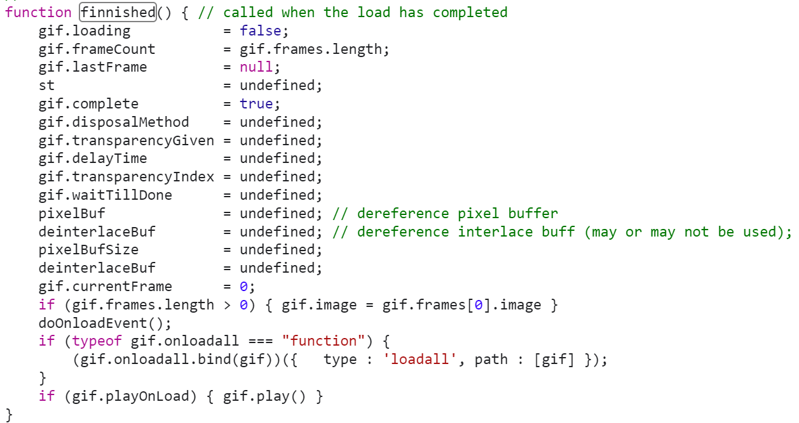
Finnished()
doOnloadEvent
Gif.play()

Slide 10
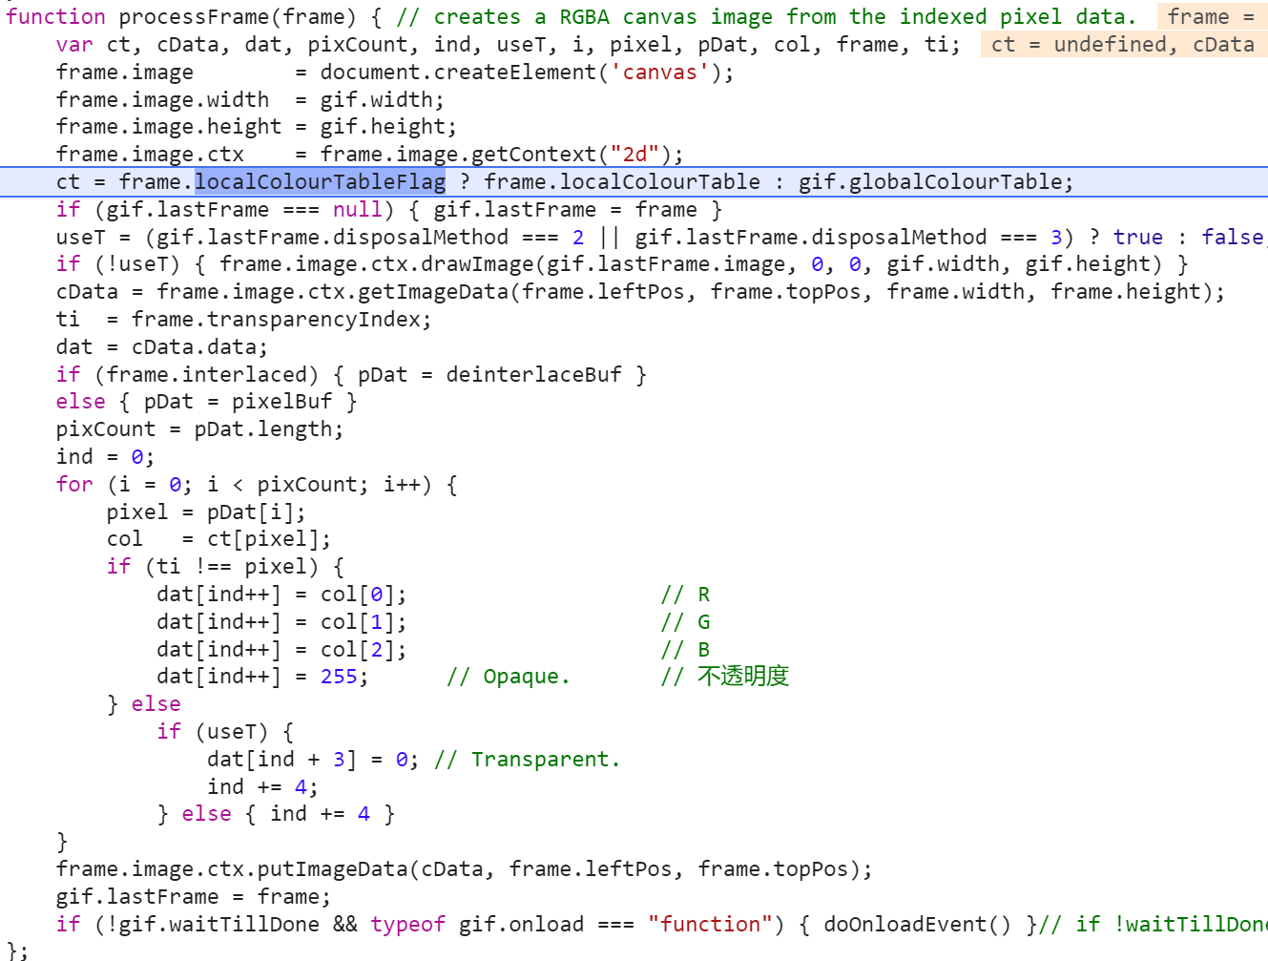
processFrame(frame)
pDat = pixelBuf

Slide 11
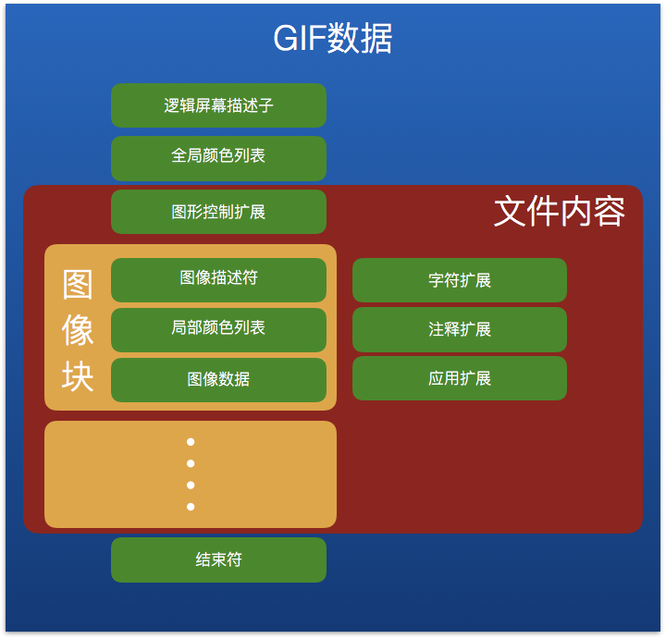

Slide 12
Interlace
Interlaced GIFs (uwaterloo.ca)

Slide 13
lzwDecode
GIF 格式及LZW算法浅析 | LimboNova
LZW压缩算法原理解析_个人文章 - SegmentFault 思否

Slide 14
